Slide 1
GitHub
사용법 기초 소개
GitHub
사용법 기초 소개
Copyrightⓒ. Saebyeol Yu. All Rights Reserved.

Slide 2
Contents
001
GitHub 소개
002
인터넷 이용
003
Desktop 이용
004
Branch
GitHub 란?
사용 매체 종류
가입
Repository
파일 업로드
파일 수정 및 수정 내역 확인
Comment 확인 및 작성
중요한 부분
설치 방법
PC와 Desktop 연결
Commit & Push
Fetch & Pull
Branch 란?

Slide 3
001
GitHub 소개
Copyrightⓒ. Saebyeol Yu. All Rights Reserved.

Slide 4

1
001 GitHub 소개
GitHub 란?
GitHub
GitHub란 친구, 동료는 물론 낯선 사람과 함께 코드를 공유하고자 만든 Git repository의 호스팅 서비스입니다.
Copyrightⓒ. Saebyeol Yu. All Rights Reserved.

Slide 5




1
001 GitHub 소개
사용 매체 종류
아 그렇구나;
(Git bash 입니다)
Copyrightⓒ. Saebyeol Yu. All Rights Reserved.

Slide 6
002
인터넷 이용
Copyrightⓒ. Saebyeol Yu. All Rights Reserved.

Slide 7
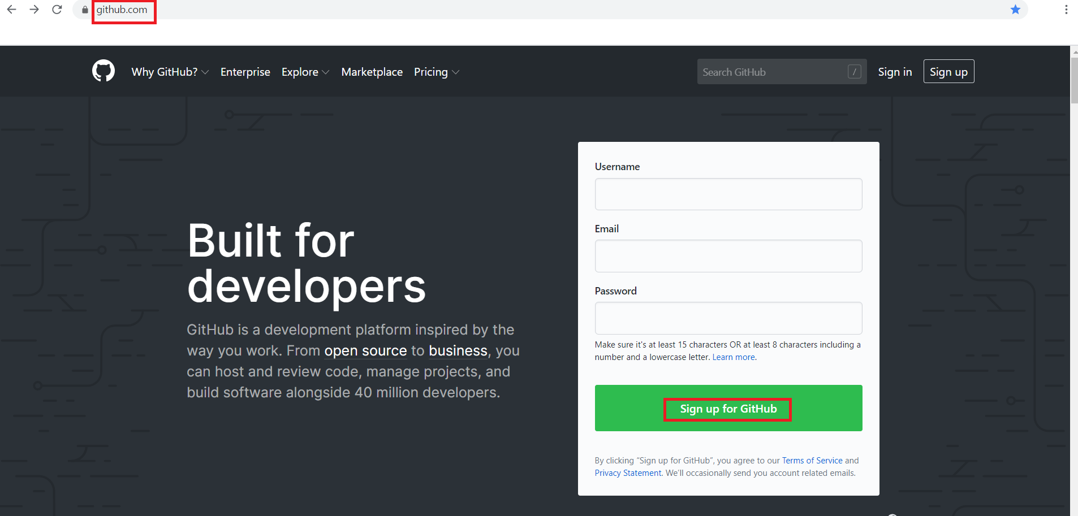
2
002 인터넷 이용
가입
github.com 접속 (주소창 검색)
sign up for GitHub 버튼 클릭!
Copyrightⓒ. Saebyeol Yu. All Rights Reserved.

Slide 8
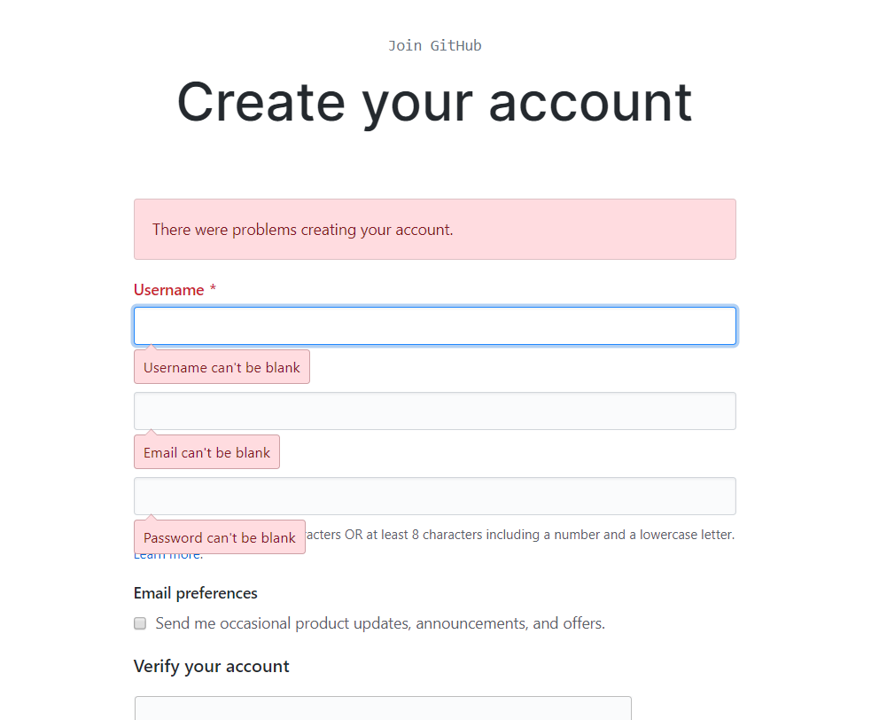
2
002 인터넷 이용
가입
가입 정보 입력 후 완료하면 가입 끝~!
Copyrightⓒ. Saebyeol Yu. All Rights Reserved.

Slide 9
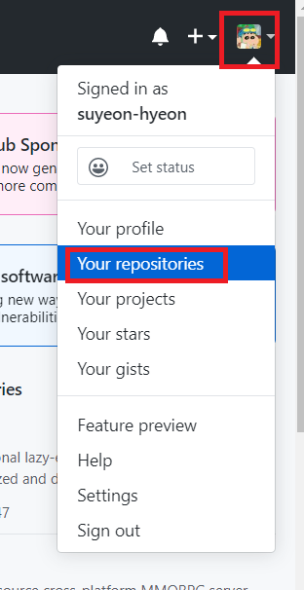
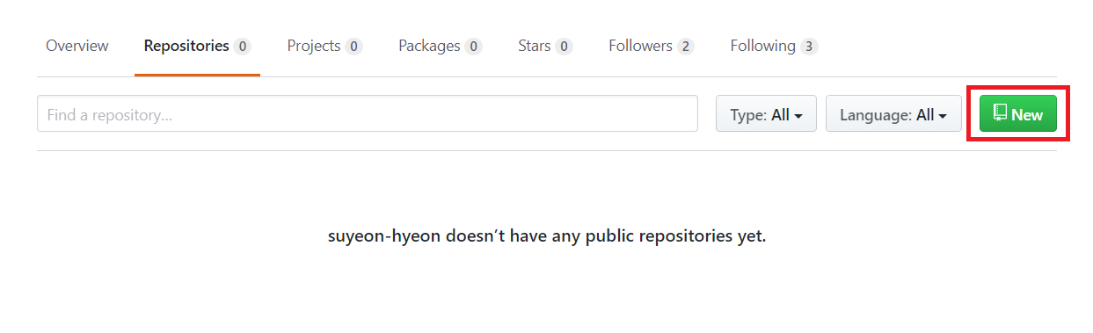
2
002 인터넷 이용
Repository - 생성
1
2
Copyrightⓒ. Saebyeol Yu. All Rights Reserved.

Slide 10
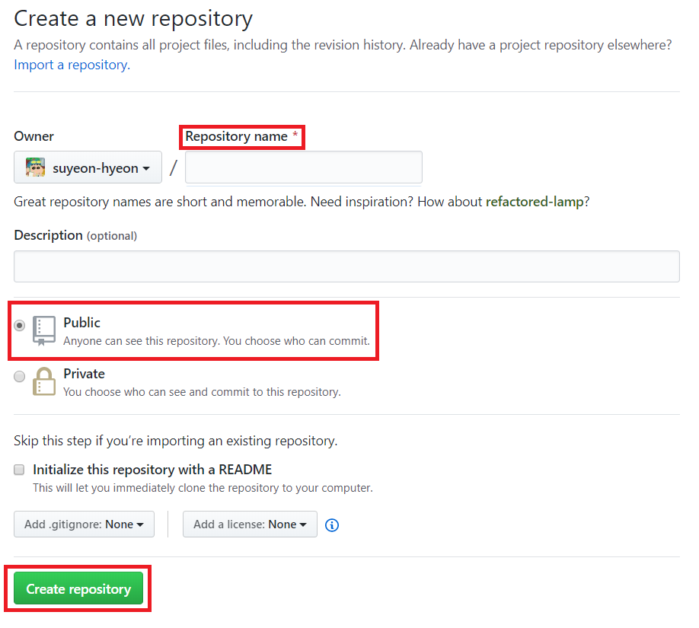
2
002 인터넷 이용
Repository - 생성
3
Copyrightⓒ. Saebyeol Yu. All Rights Reserved.

Slide 11
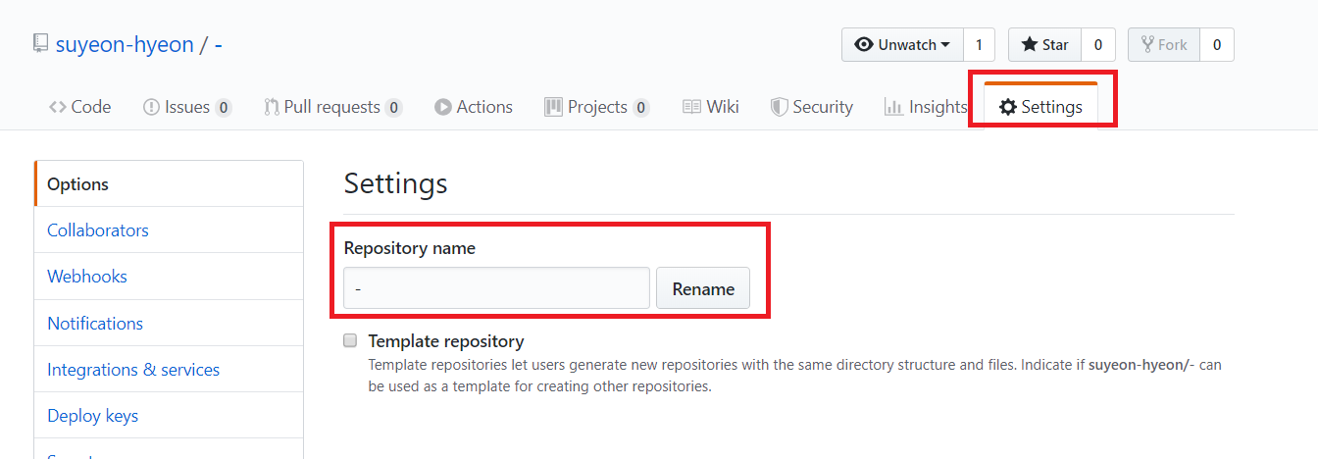
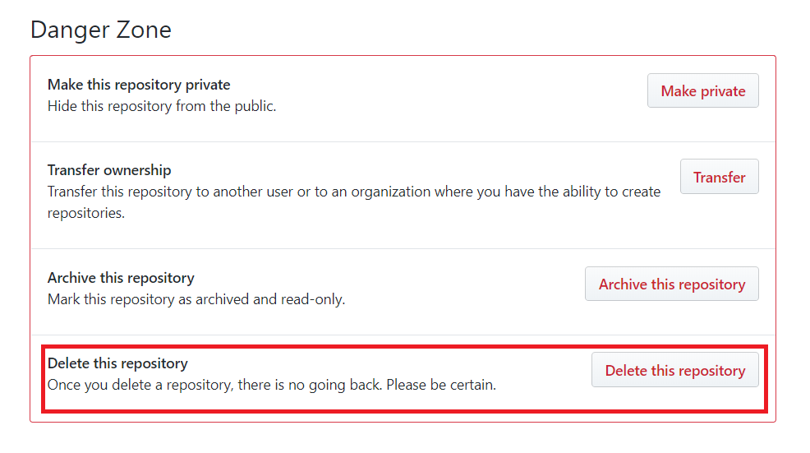
2
002 인터넷 이용
Repository - 이름 변경 및 삭제
Repository 삭제
Repository 이름 변경
Copyrightⓒ. Saebyeol Yu. All Rights Reserved.

Slide 12
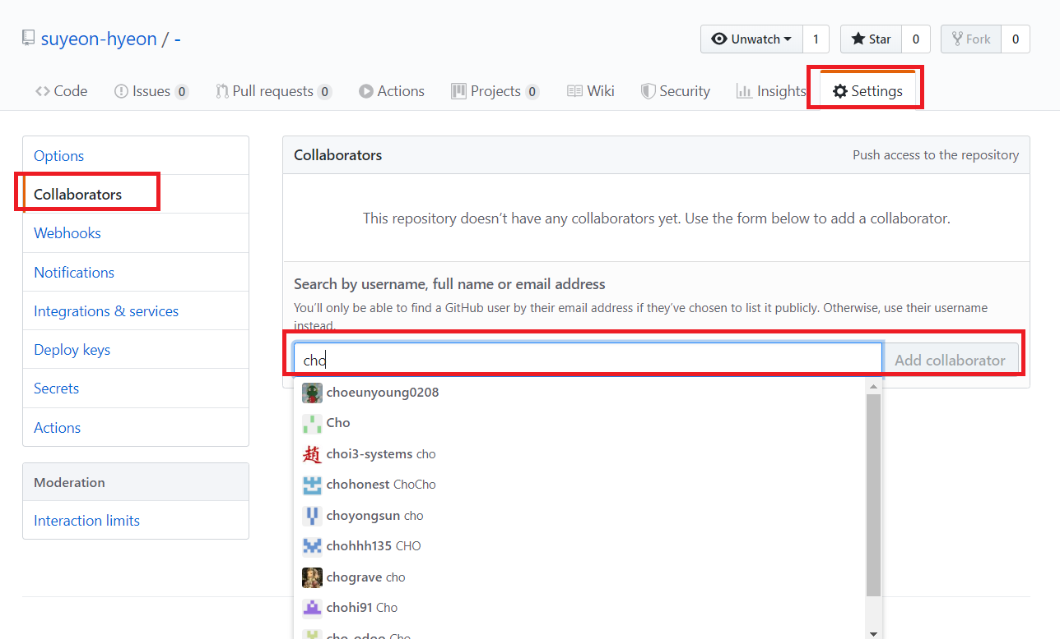
2
002 인터넷 이용
Repository - 초대
1
나의 Repository에 초대
Copyrightⓒ. Saebyeol Yu. All Rights Reserved.

Slide 13
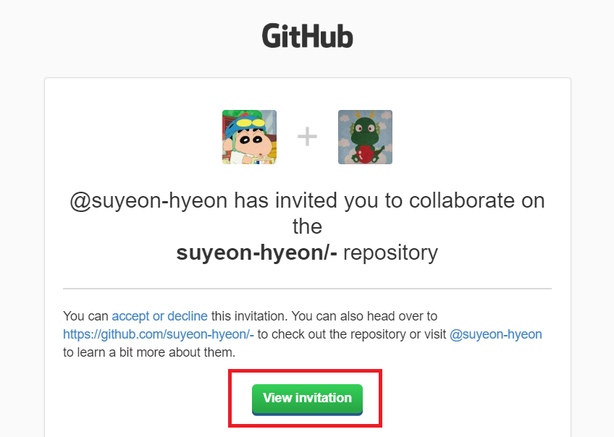
2
002 인터넷 이용
Repository - 초대
2
메일로 초대 수락!
Copyrightⓒ. Saebyeol Yu. All Rights Reserved.

Slide 14
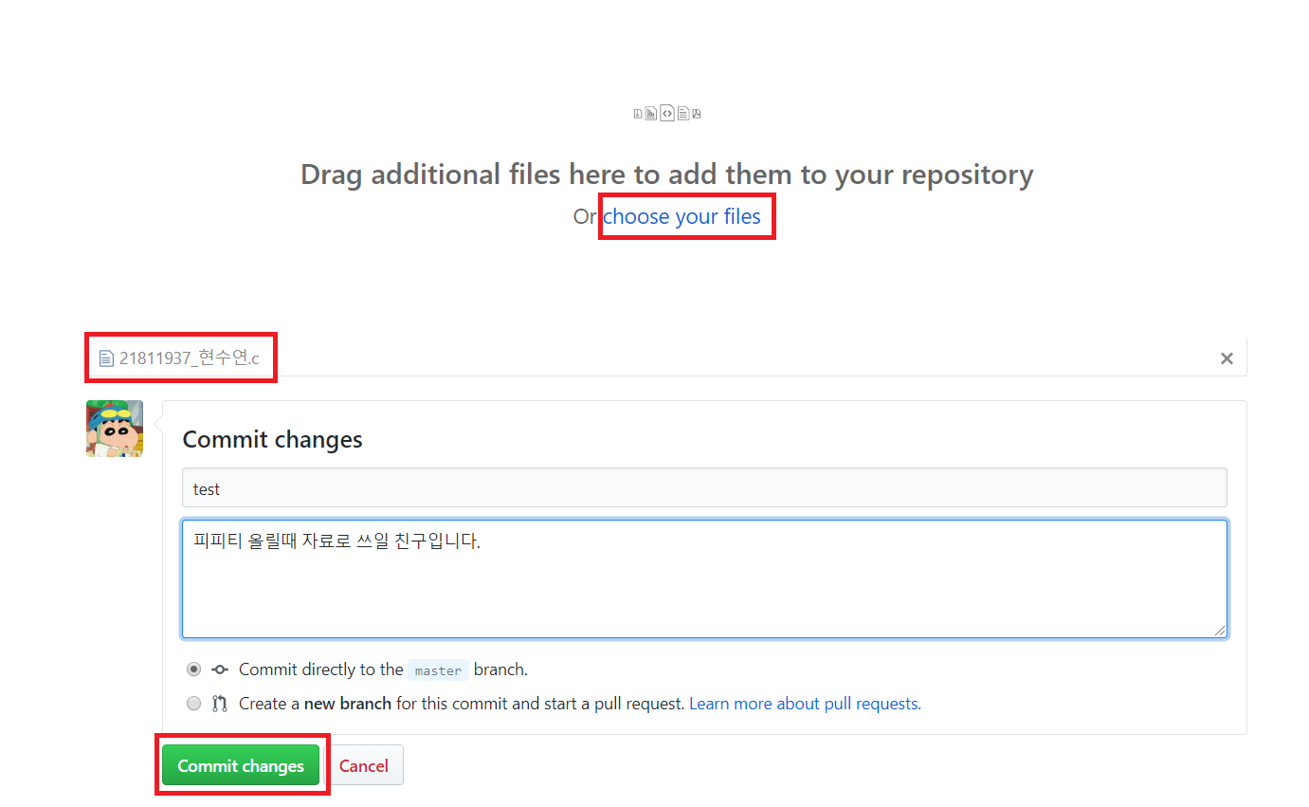
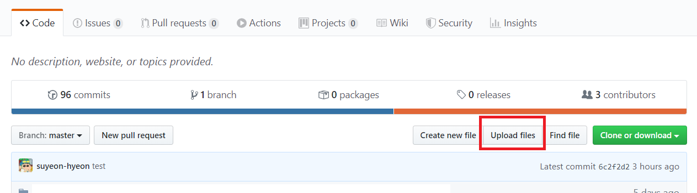
2
002 인터넷 이용
파일업로드
파일 업로드 (여러개 동시에 업로드 가능)
Copyrightⓒ. Saebyeol Yu. All Rights Reserved.

Slide 15
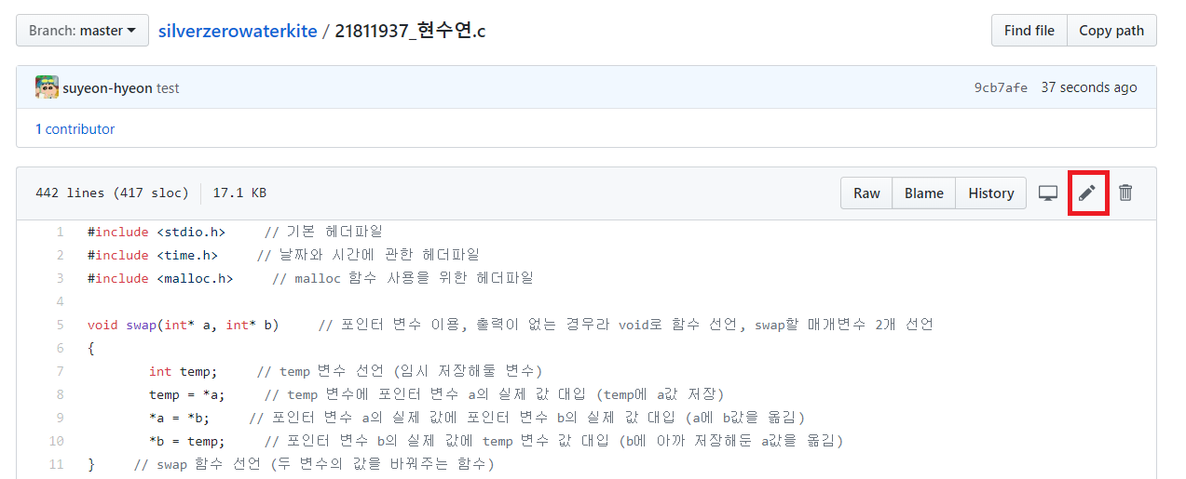
2
002 인터넷 이용
파일 수정 및 수정 내역 확인
편집 버튼 누른 후
코드 자유롭게 편집 가능!
Copyrightⓒ. Saebyeol Yu. All Rights Reserved.

Slide 16

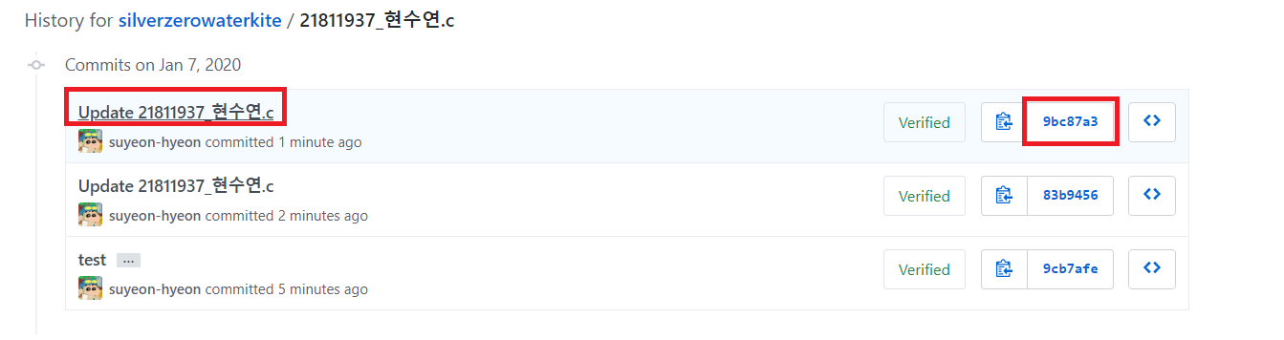
2
002 인터넷 이용
파일 수정 및 수정 내역 확인
1
History에 접속
2
확인 하고싶은 코드 확인
Copyrightⓒ. Saebyeol Yu. All Rights Reserved.

Slide 17
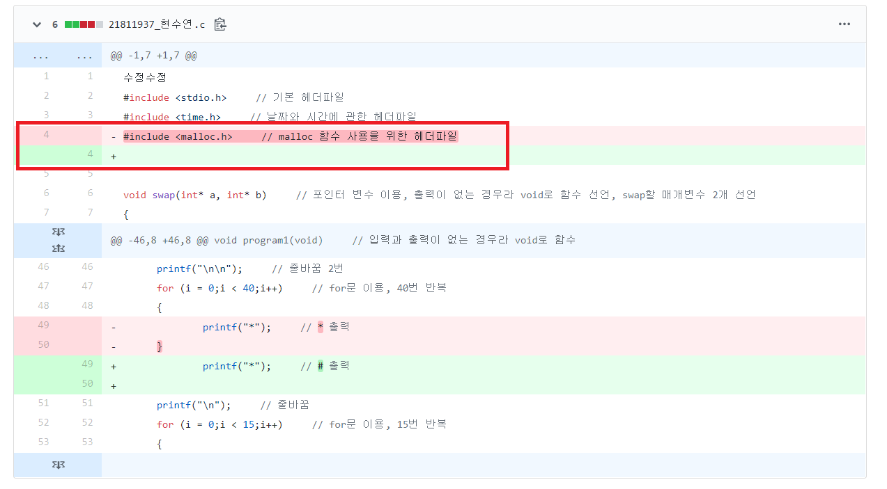
2
002 인터넷 이용
파일 수정 및 수정 내역 확인
3
파일의 수정된
부분 확인 가능!
Copyrightⓒ. Saebyeol Yu. All Rights Reserved.

Slide 18
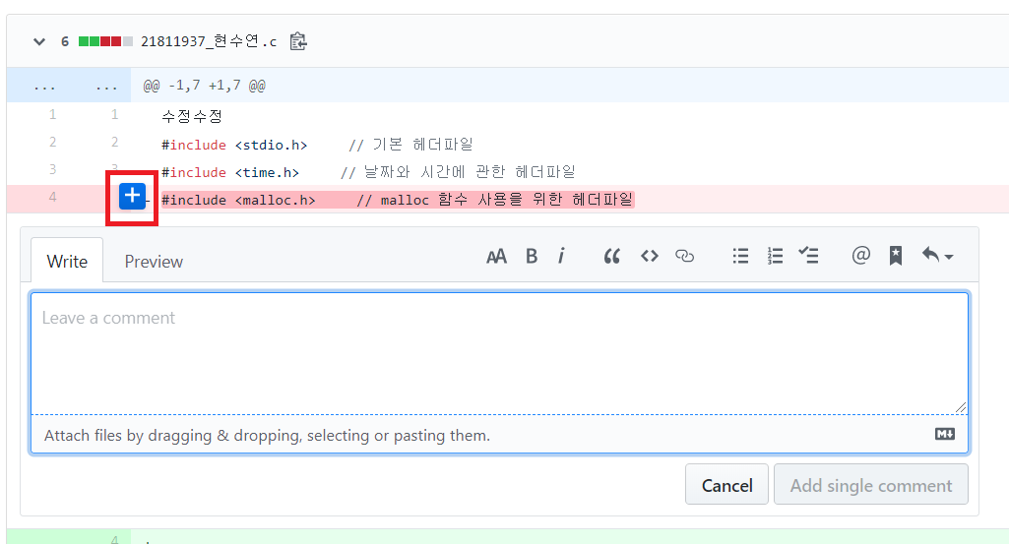
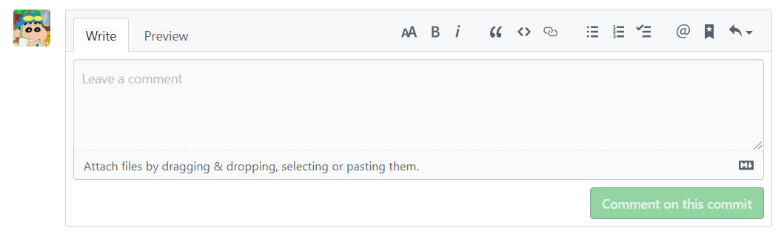
2
002 인터넷 이용
comment 확인 및 작성
특정 코드에 직접적인 comment 작성 가능
전체 코드에 대한 comment 작성도 가능!
Copyrightⓒ. Saebyeol Yu. All Rights Reserved.

Slide 19
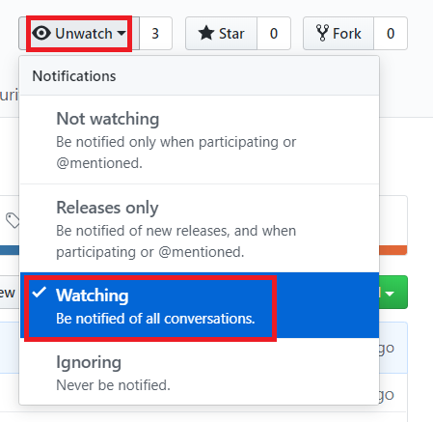
2
002 인터넷 이용
comment 확인 및 작성
특정 repository의 모든 대화의 알람을 받고 싶은 경우 watching으로 설정하기!
Copyrightⓒ. Saebyeol Yu. All Rights Reserved.

Slide 20
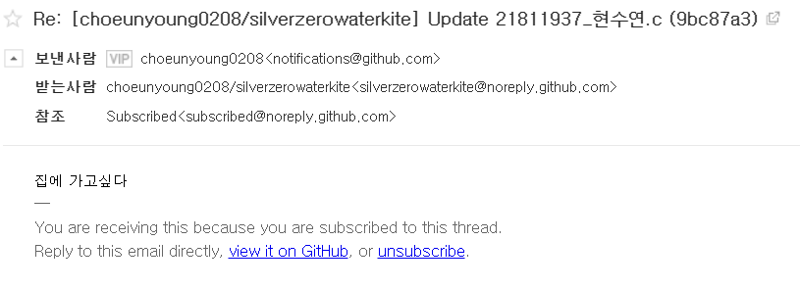
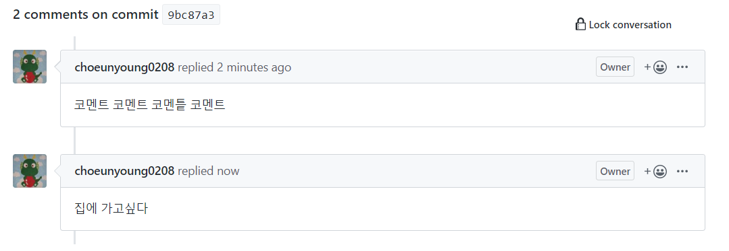
2
002 인터넷 이용
comment 확인 및 작성
메일로 통해서 바로 사이트 접속 가능!
Copyrightⓒ. Saebyeol Yu. All Rights Reserved.

Slide 21
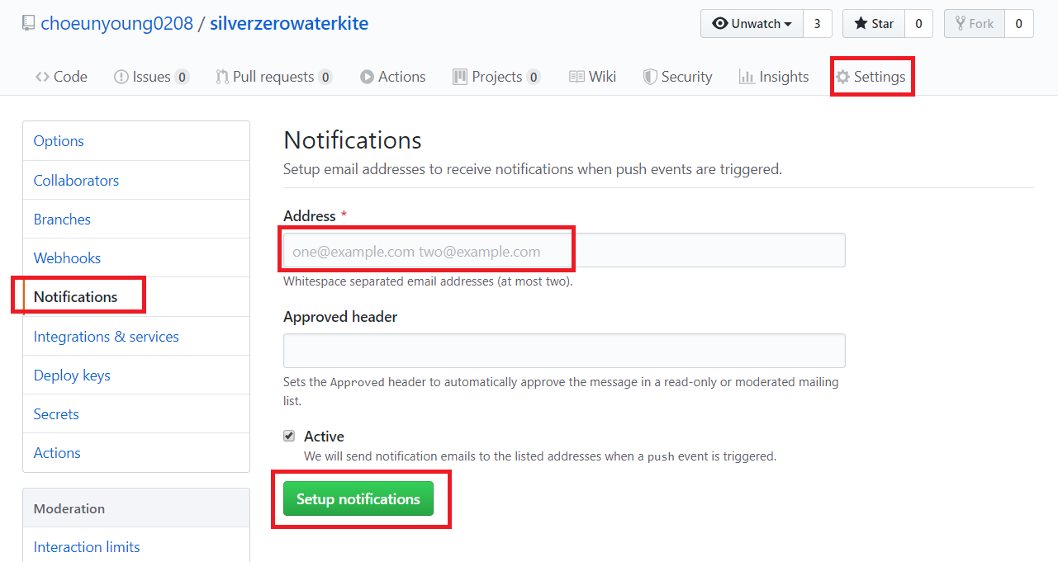
2
002 인터넷 이용
중요한 부분^^
특정 repository에서 모든 활동에 대해
메일을 받고싶을 경우
최대 2명까지 가능!
해당 repository 주인만 설정 가능!
Copyrightⓒ. Saebyeol Yu. All Rights Reserved.

Slide 22
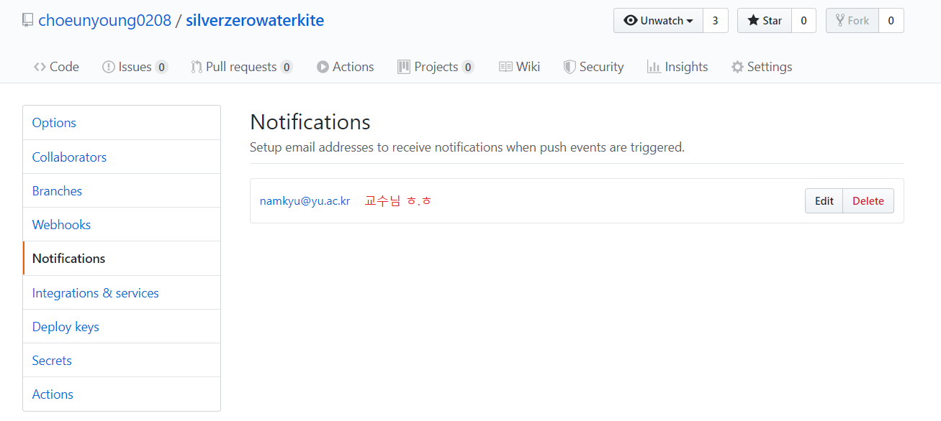
2
002 인터넷 이용
중요한 부분^^
Copyrightⓒ. Saebyeol Yu. All Rights Reserved.

Slide 23
003
Desktop 이용
Copyrightⓒ. Saebyeol Yu. All Rights Reserved.

Slide 24
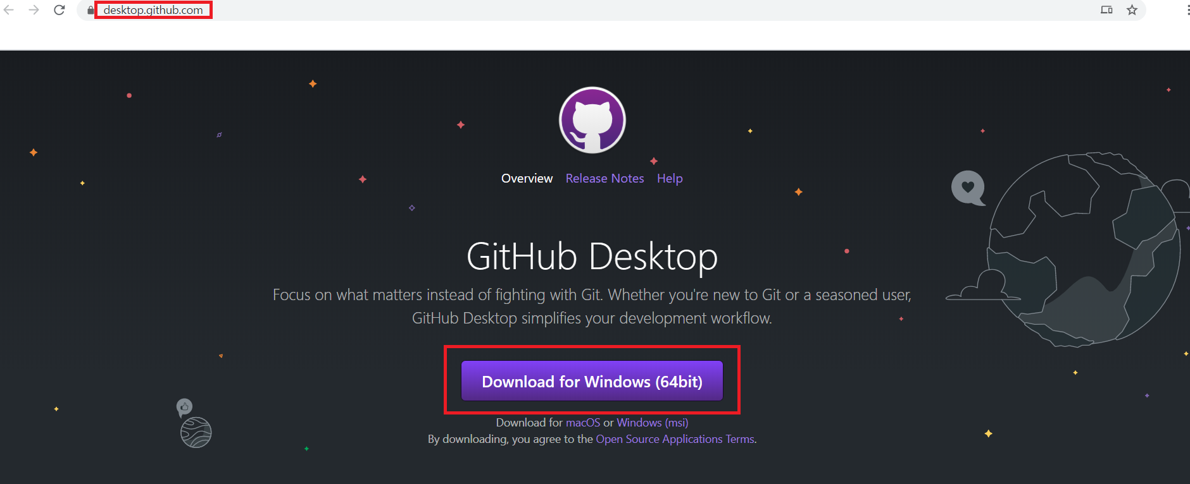
3
003 Desktop 이용
설치 방법
desktop.github.com 접속 (주소창 검색)
다운로드 버튼 클릭 및 다운로드!
Copyrightⓒ. Saebyeol Yu. All Rights Reserved.

Slide 25
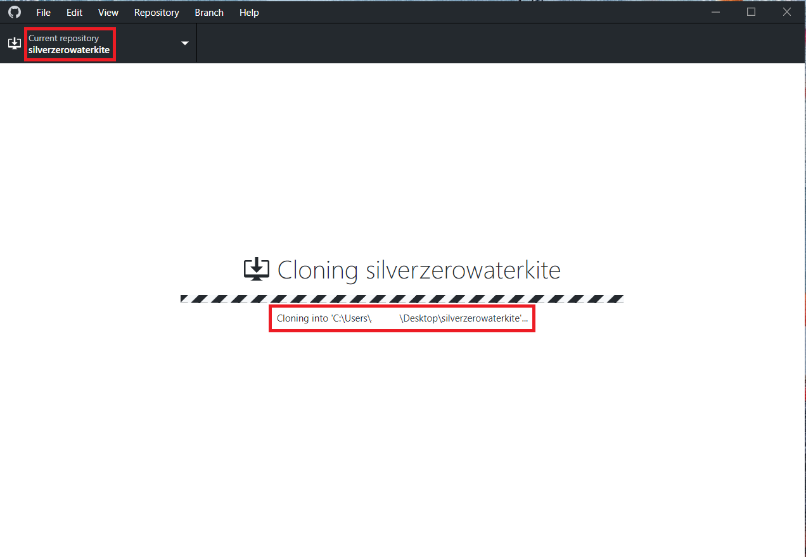
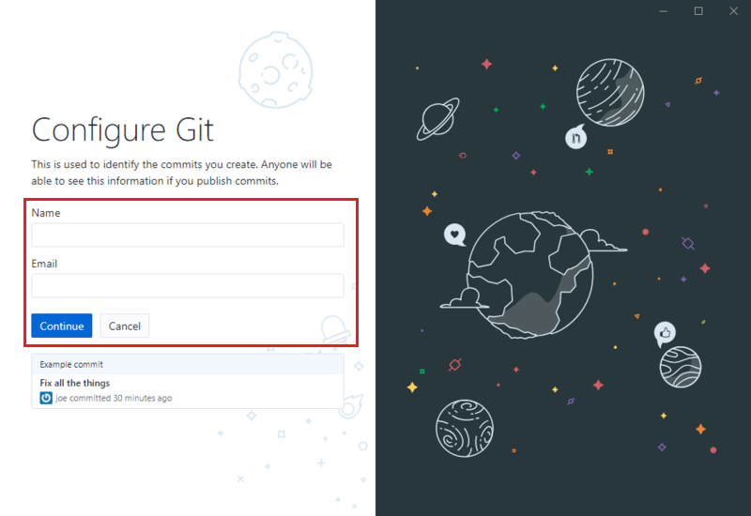
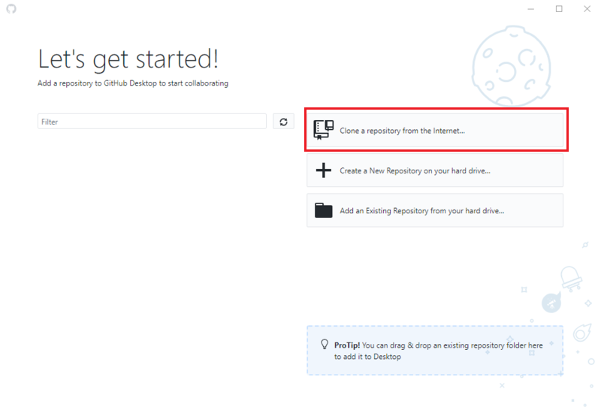
3
003 Desktop 이용
PC와 Desktop 연결
1
로그인
2
repository를 내 컴퓨터에 복사
3
표시된 경로에 파일 clone!
출처 : https://m.blog.naver.com/yingbbang/221487342730
Copyrightⓒ. Saebyeol Yu. All Rights Reserved.

Slide 26
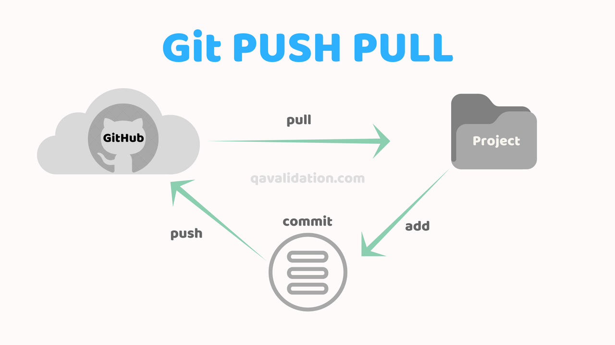
3
003 Desktop 이용
Commit & Push
Commit 이란 ?
이 파일의 수정이 끝났다는 의미로 로컬저장소에 저장하는 것
Push 란 ?
로컬 Staged에 저장된 파일을 원격 저장소(깃허브 사이트)에 저장하는 것입니다.
출처 : https://velog.io/@devzunky/wecode-TIL-6%EC%9D%BC%EC%B0%A8-Git-Basic-2-5xk1dcgfob
Copyrightⓒ. Saebyeol Yu. All Rights Reserved.

Slide 27
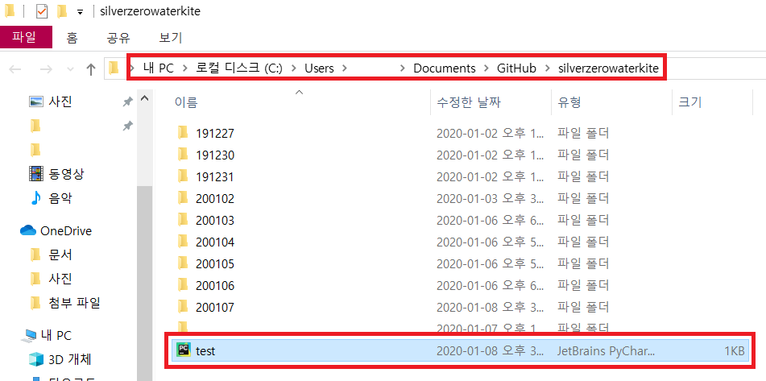
3
003 Desktop 이용
Commit & Push
1
경로 확인 후
2
업로드 할 파일 폴더에 옮기기
Copyrightⓒ. Saebyeol Yu. All Rights Reserved.

Slide 28
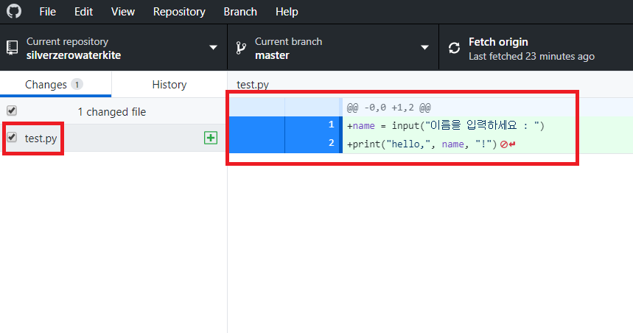
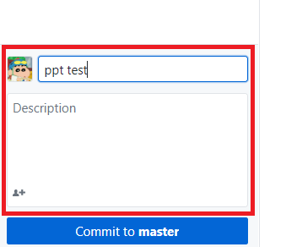
3
3
003 Desktop 이용
변동된 내용이 화면에 표시됨
Commit & Push
4
업로드 될 파일에 대해 추가적인 설명 (필요시 사용)
Copyrightⓒ. Saebyeol Yu. All Rights Reserved.

Slide 29
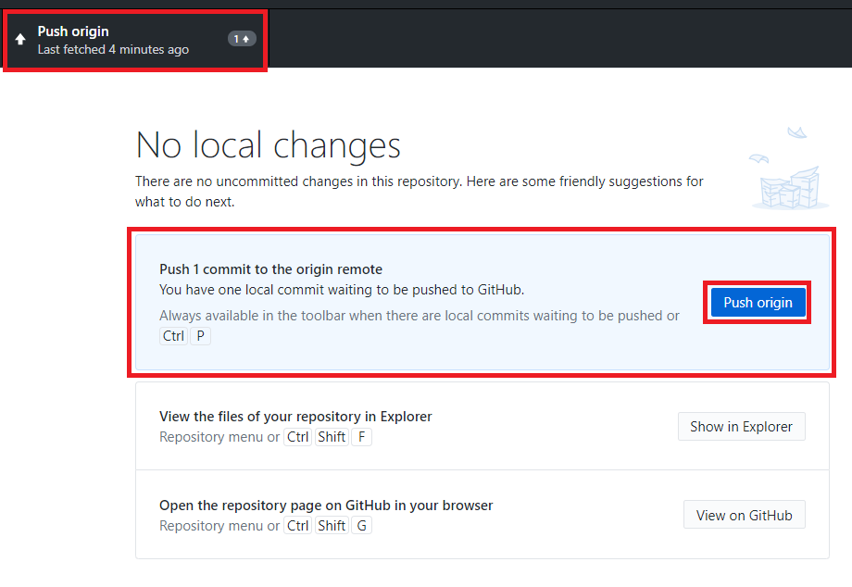
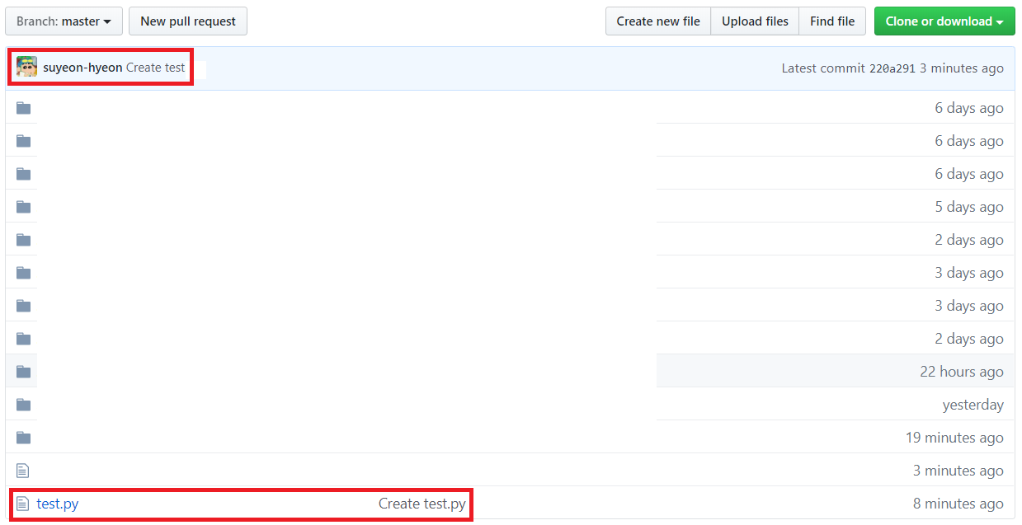
3
5
003 Desktop 이용
Commit & Push
commit 한 파일을 Push!
6
인터넷 GitHub에 온라인으로 업로드!
Copyrightⓒ. Saebyeol Yu. All Rights Reserved.

Slide 30
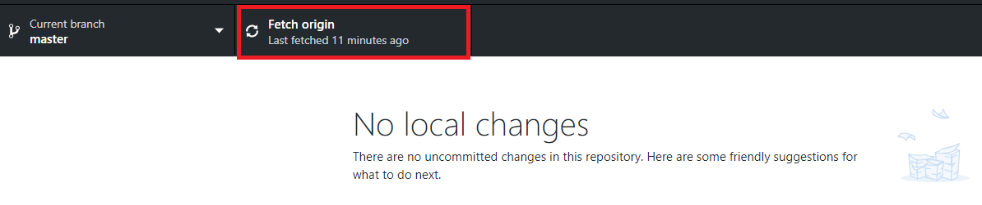
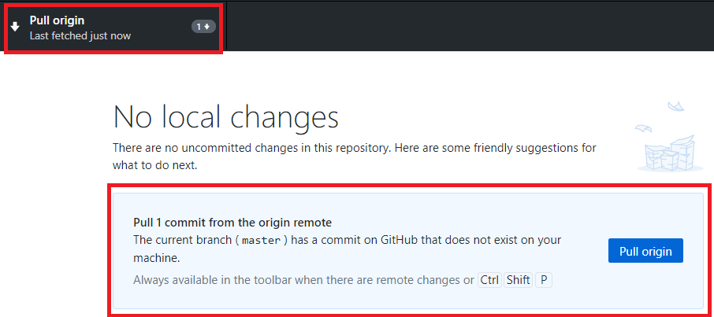
3
003 Desktop 이용
1
Fetch를 통해 repository의 변동을 확인
Fetch & Pull
2
만약 collaborator들이 Push를 했을 경우
Pull 화면이 나타남
Copyrightⓒ. Saebyeol Yu. All Rights Reserved.

Slide 31
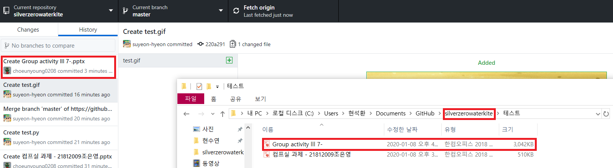
3
003 Desktop 이용
Fetch & Pull
3
History에서 collaborator의 업로드 체크
4
해당 repository에 파일이 생긴 것을 확인할 수 있음!
Copyrightⓒ. Saebyeol Yu. All Rights Reserved.

Slide 32
004
Branch
Copyrightⓒ. Saebyeol Yu. All Rights Reserved.

Slide 33
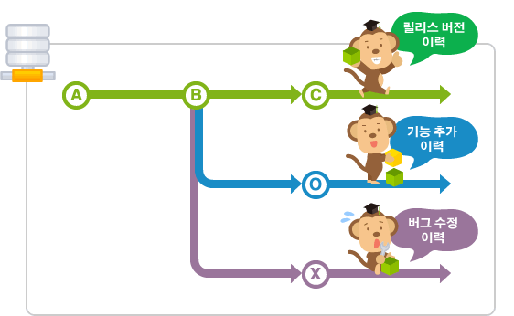
4
004 branch
branch 란?
Branch 란 ?
여러 작업을 병행할 때 사용되는 것
출처 : https://backlog.com/git-tutorial/kr/stepup/stepup1_1.html (누구나 쉽게 이해할 수 있는 Git 입문 발전편)
Copyrightⓒ. Saebyeol Yu. All Rights Reserved.

Slide 34
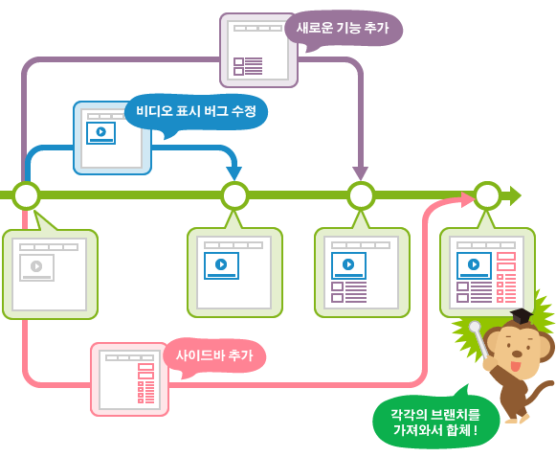
4
004 branch
branch 란?
repository를 생성하면 기본적으로 master branch가 생성됨.
이에 대해 한번에 여러 가지 작업을 수행할 때, 각각의 작업에 따라서 branch를 나눠줌.
예) 기능을 추가하는 작업을 만드는 branch, 버그를 수정하는 작업을 하는 branch 등을 생성
출처 : https://backlog.com/git-tutorial/kr/stepup/stepup1_1.html (누구나 쉽게 이해할 수 있는 Git 입문 발전편)
Copyrightⓒ. Saebyeol Yu. All Rights Reserved.

Slide 35

횡설수설해서 무슨 말인지 이해 못하셨겠지만 들어주셔서
감사합니다
감사합니다
oO(드디어 끝났따)
Copyrightⓒ. Saebyeol Yu. All Rights Reserved.

